Slide 1
La littérature postcoloniale
Matériel didactique préparé par Élisabeth Désourdy, cégep André-Laurendeau.

Slide 2
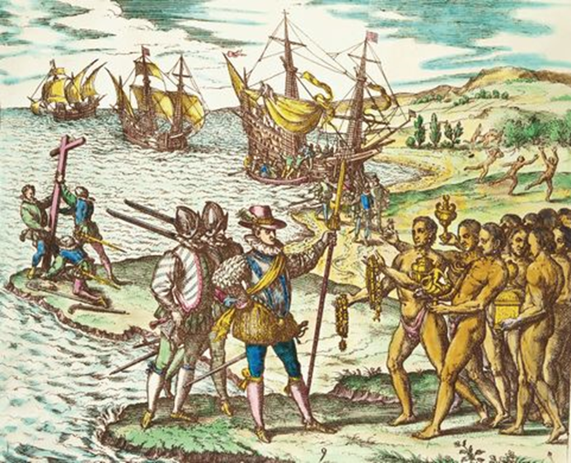
Rappel du contexte: la colonisation
Envahir un territoire;
Mettre un / des peuples sous son autorité par la violence et la domination;
Imposer sa culture, sa langue, sa religion;
S’approprier les richesses.

Slide 3
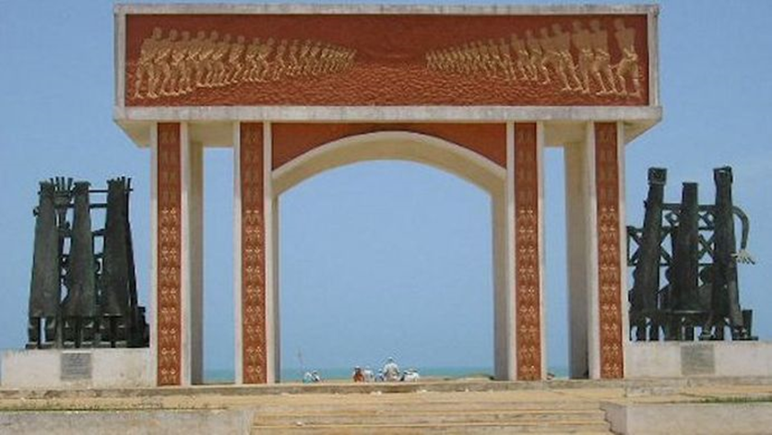
Même après l’indépendance, des blessures persistent: le postcolonialisme.
Complexes culturels;
Identité culturelle fractionnée;
Transmission des traditions difficile;
Instabilité politique;
Chaos dans les infrastructures;
Dépendance économique.

Slide 4
La tradition orale
Un récit oral ne respecte pas la structure « réglée » du roman traditionnel.
On y raconte les événements de façon plus éclatée, plus naturelle, en faisant de nombreux liens avec le passé. (parole vivante)
Par exemple, on présente un personnage en racontant son histoire ou ses origines. On indique ainsi la place qu'il occupe à l'intérieur de l'histoire de la communauté. (récit enchâssé)

Slide 5
Influence de la tradition orale sur la structure narrative du roman
Pas de structure linéaire
Temps cyclique
Hérédité narrative
Interpellation du lectorat
Récits enchâssés

Slide 6

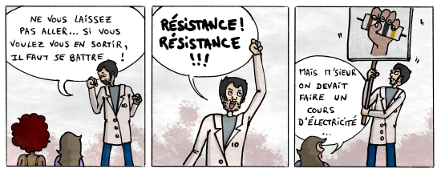
Post…
Plusieurs autrices et auteurs se retrouvent dans la position délicate d’écrire dans la langue du colonisateur.
L’écriture postcoloniale est engagée, sur différents plans et à des degrés différents selon l’autrice ou l’auteur.
Cette photo par Auteur inconnu est soumis à la licence CC BY-SA

Slide 7
Thèmes fréquents
Histoire et traditions;
Environnement;
Langue;
Enjeux sociaux;
Abus;
Reconstruction.

